Slide 1
Superintendência de Políticas e Atenção Integral à Saúde
Gerência de Assistência Farmacêutica
Centro Estadual de Medicação de Alto Custo Juarez Barbosa

Slide 2
Acesso a Medicamentos do Componente Especializado da Assistência Farmacêutica
Demanda PROADI-SUS - Einstein
Telemedicina – Assistência Médica Especializada (TELEAMES);
Medicamentos do Componente Especializado da Assistência Farmacêutica;
Prescrição pelo médico generalista mediante recomendação do médico especialista via telemedicina após uma avaliação e relatório.

Slide 4
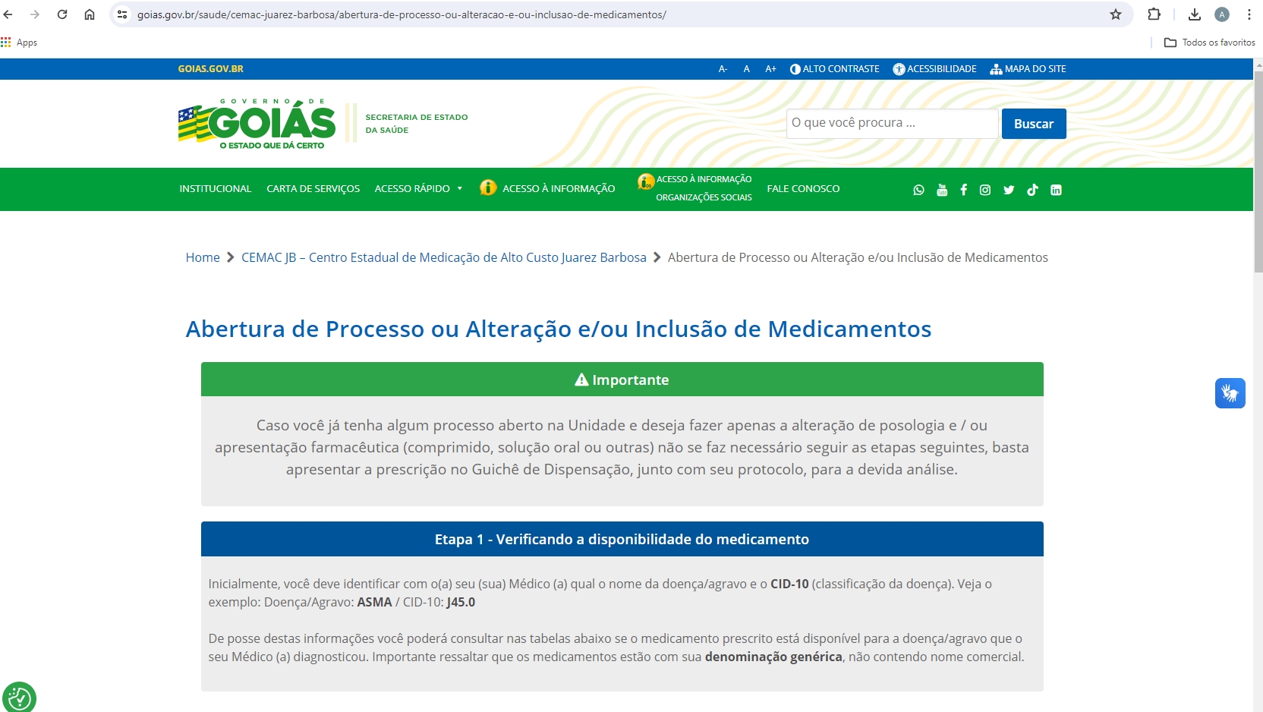
Acesso a Medicamentos do Componente Especializado da Assistência Farmacêutica
52 municípios adesão ao PROADI-SUS;
Período 2024 a 2026;
O município inserido no projeto;
Acompanhamento pela equipe da TELEAMES;
Município é responsável pela Assistência Especializada;
Paciente inserido no sistema/rede;
Abertura via Portal Expresso: https://goias.gov.br/saude/cemac-juarez-barbosa/abertura-de-processo-ou-alteracao-e-ou-inclusao-de-medicamentos/

Slide 5
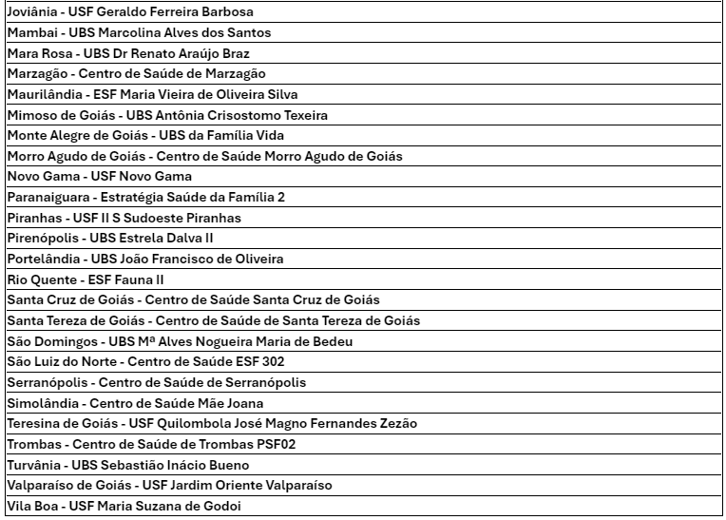
52 Municípios – PROADI-SUS

Slide 6
OBRIGADA!

